Slide 1


PHÒNG GIÁO DỤC VÀ ĐÀO TẠO QUẬN LONG BIÊN
TRƯỜNG MẦM NON BẮC CẦU
HOẠT ĐỘNG : KHÁM PHÁ
ĐỀ TÀI : THÍ NGHIỆM VỚI KẸO SẮC MÀU
LỨA TUỔI : MGB 3-4 TUỔI
GIÁO VIÊN : NGUYỄN THỊ NINH
Năm học : 2022- 2023

Slide 2

I. CHUẨN BỊ
- Kẹo nhiều màu sắc, đĩa, khăn lau tay, bình nước, đĩa
- Nhạc không lời
- Video cô cho trẻ quan sát sự biến đổi của kẹo sắc màu

Slide 3
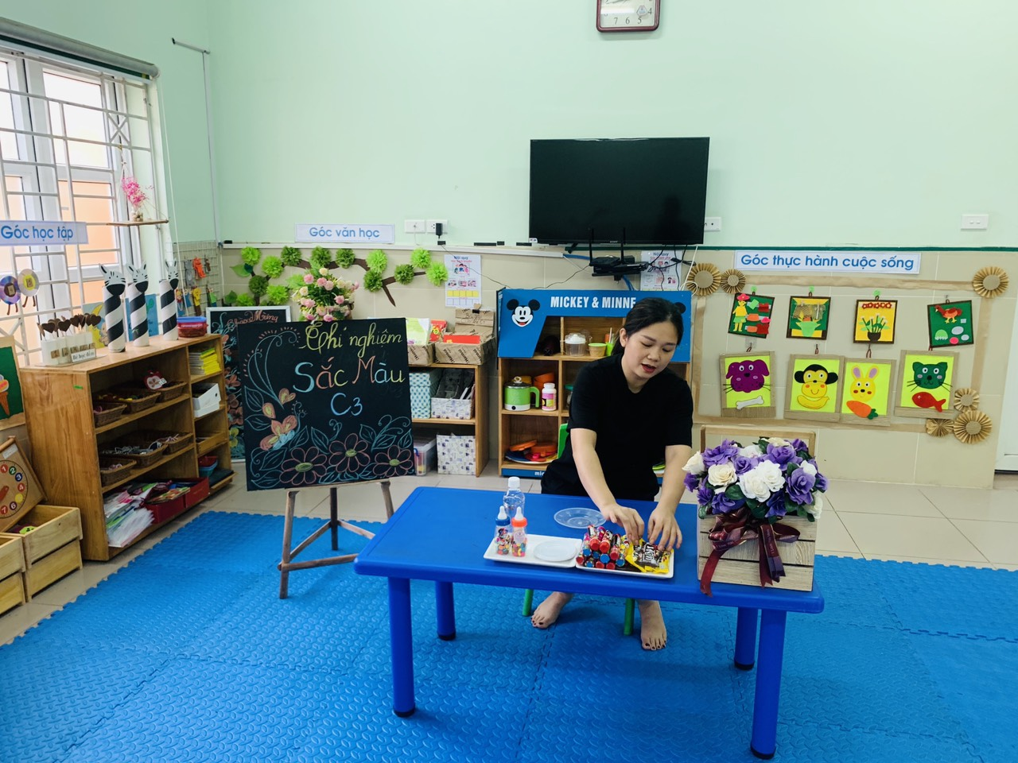

Slide 4
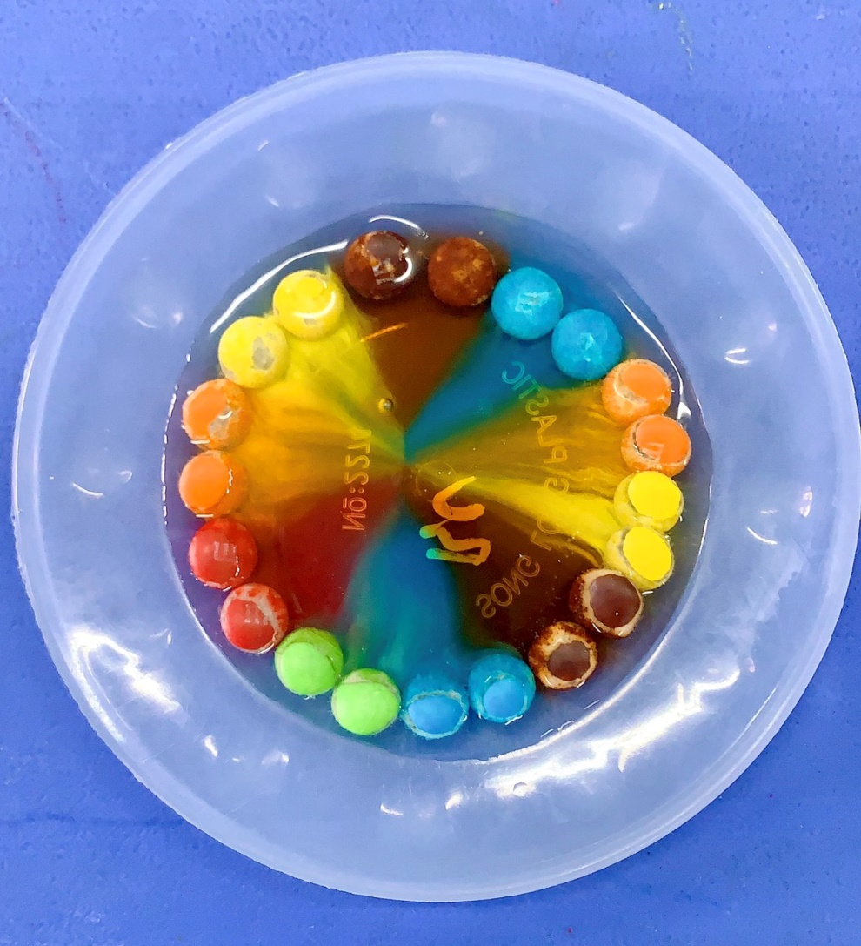

Slide 5
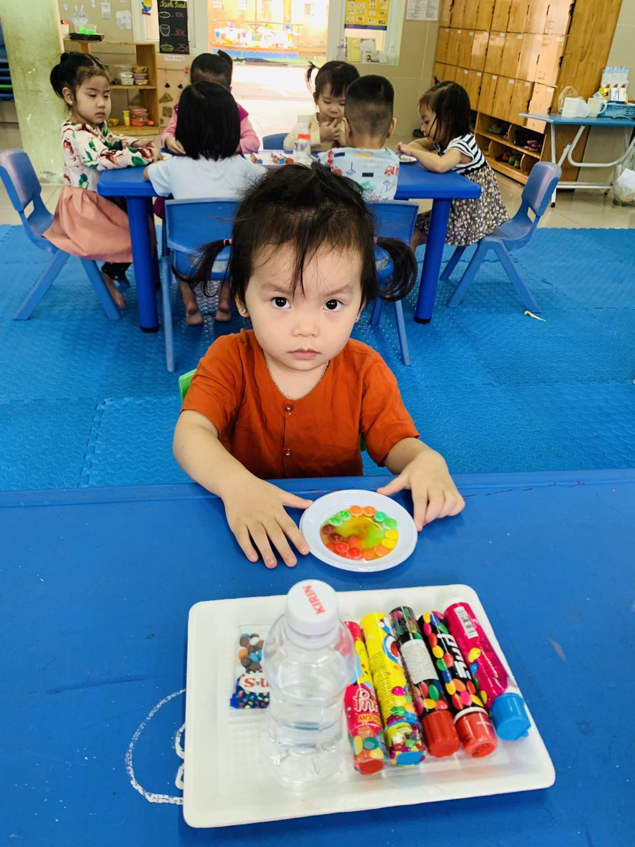

Slide 6
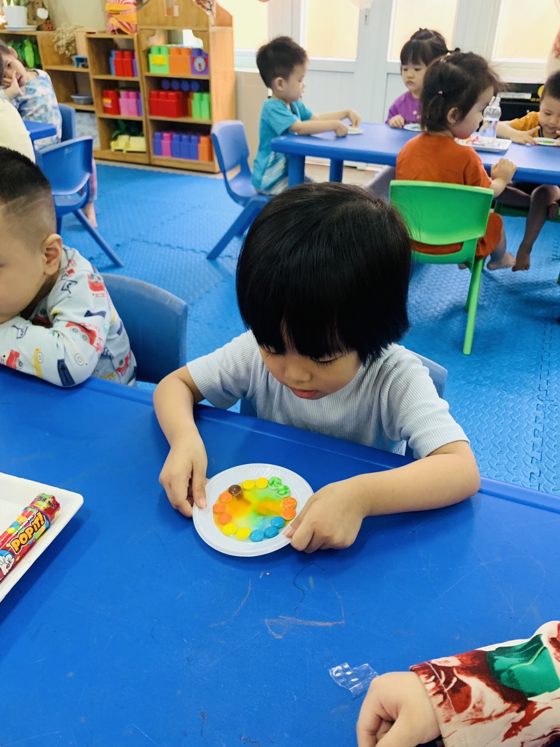

Slide 7
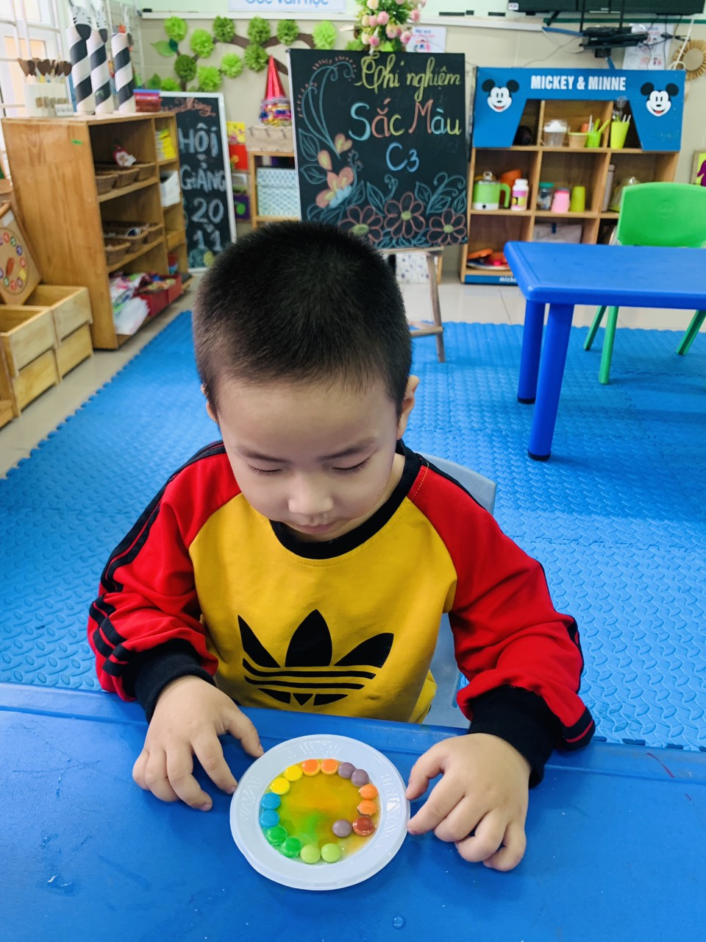

Slide 8
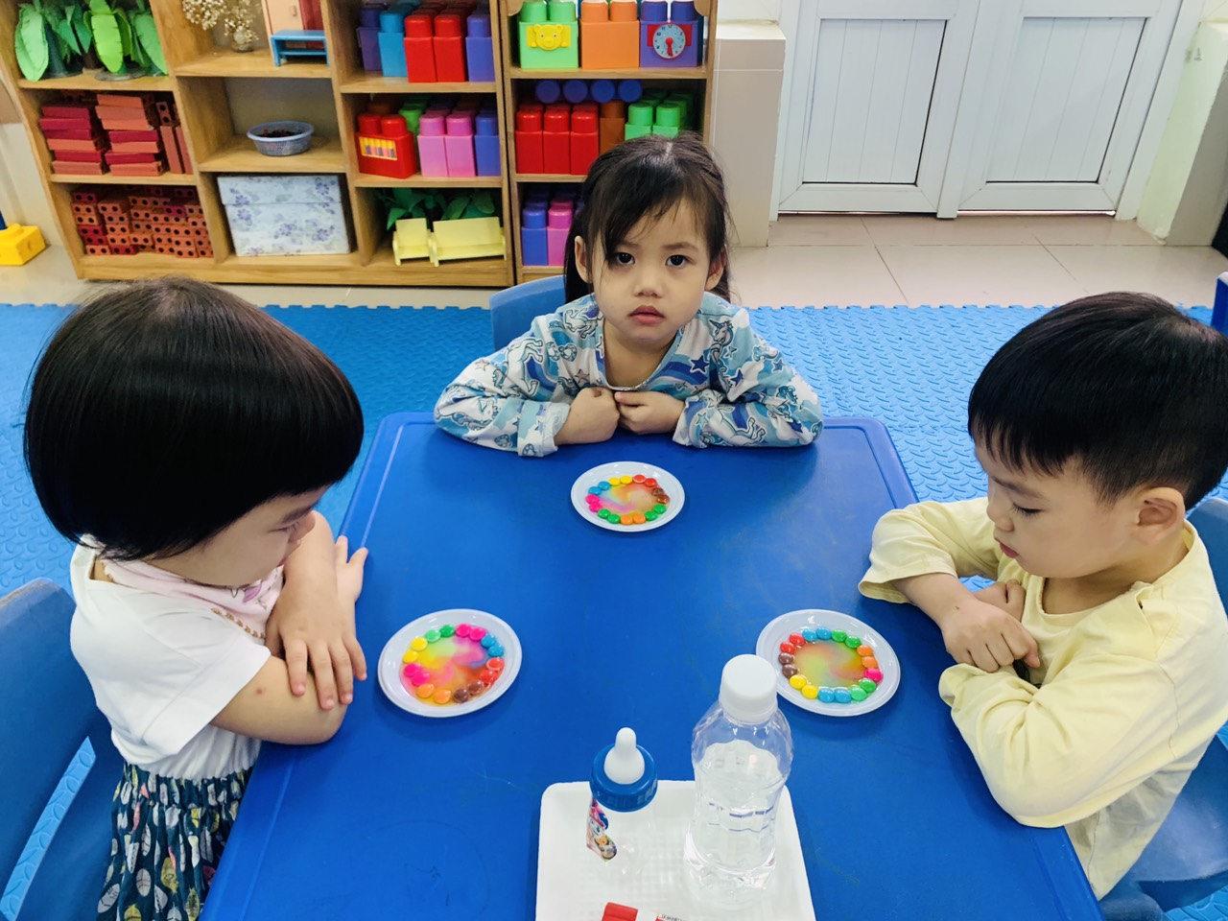

Slide 9
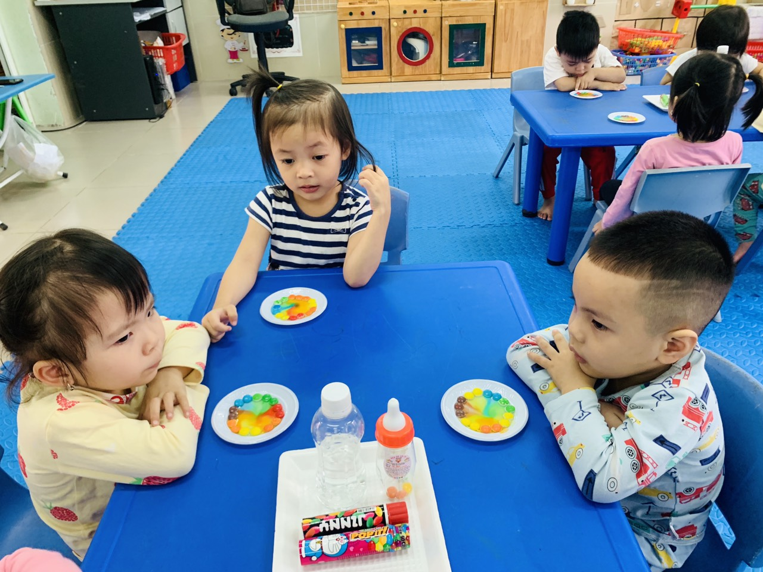

Slide 10
